Slide 1
農會改選工作計畫及
進度流程說明
農業部
農民輔導司
農民組織科

Slide 2

大 綱
壹、前言
貳、農會選舉相關法規
参、農會選舉方式
肆、農會改選工作計畫
伍、農會改選流程
陸、農會屆次改選危機管理
柒、結論

Slide 3
壹、前言
本屆(110年)各級農會農事小組組長、副組長、會員代表、理事、監事之任期，於114年上半年陸續屆滿，應改選並重新聘任總幹事。
114年農會屆次改選，農業部已公告改選工作計畫並指定114年2月15日(星期六)為農事小組投票基準日。
114年農會屆次改選作業已正式啟動!
農業部已完成「農會輔導法規暨解釋彙編」及「各級農會改選實務手冊」檢討、編印，以協助主管機關及各級農會順利完成選舉各項工作。
「工欲善其事，必先利其器」，要辦好屆次改選工作，首先必須對選舉相關法規(農會法、相關子法規)，有一定的熟稔度，方能事半功倍，圓滿達成任務。
3
Notes:
3

Slide 4
壹、前言(續)
農會應辦理選舉事務包括：選舉人名冊編造、選舉公告、候選人登記及資格審查、投票所安排、選舉票印製、投、開票作業、當選人簡歷冊報備等。
除選舉人名冊、投開票之各項準備工作外，選任人員候選人之登記及資格審查工作，極為重要，決不能掉以輕心。
在辦理選任人員候選人之登記與資格審查工作時必須特別慎重其事，依法令規定辦理。
不得妨害選舉，否則依法懲處!
4
Notes:
4

Slide 5
貳、農會選舉之相關法規
一、農會法
二、農會法施行細則
三、農會選舉罷免辦法
四、農會理監事候選人資格審查及認定辦法
五、農會總幹事遴選辦法

Slide 6
貳、農會選舉之相關法規(1/13)
一、農會法：
(一)選任人員：農事小組長、副組長(§23)、會員代表(§15)、理事、監事(§19)
(二)改選之辦理
§ 22-1：
(1)選任人員應於任期屆滿30日前或主管機關指定之日期完成改選。
(2)當選人應於規定之日就職。
重選、補選、因故未就職者，任期起算日均自規定之日起。
(三)會員代表
§ 15：各級農會會員代表之組成(自、佃、雇比例)；任期(四年)，連選得連任；多重身份之限制；候選登記制。
§ 15-1：(1)入會滿6個月，得登記為會員代表候選人。
(2)消極資格。

Slide 7
貳、農會選舉之相關法規(2/13)
一、農會法(續)
(四)小組長、副組長
§ 23：任期(四年)，連選得連任；小組長出缺遞補制；候選登記制。
 消極資格 → § 15-1
(五)理、監事
§ 19：各級農會理監事名額及組成(自、佃、雇比例) 。
§ 20：理監事候選人應具身分。候選登記制。
§ 20-1：理監事候選人之積極資格。
 理監事資格審查辦法之授權。
§ 20-2：理監事候選人之消極資格 → § 15-1 。
§ 22：任期(四年)，連選得連任1次&連任名額限制。

Slide 8
貳、農會選舉之相關法規(3/13)
一、農會法(續)
(六)總幹事
§ 25：
(1)理事會聘任；任期；續聘條件(甲等以上)；(改選時)未獲聘之代理(經中央主管機關完成面談之合格人員名單)；聘解任之決議門檻。
(2)遴選之授權依據
農會總幹事遴選辦法
§ 25-1：總幹事候聘人之積極資格。
 新進55歲之限制。
 次屆任期不足一年不得登記。
§ 25-2：總幹事候聘人之消極資格。
 § 15-1、§ 16 。

Slide 9
貳、農會選舉之相關法規(4/13)
一、農會法(續)
(七)共通性規定
§ 12：入會未滿6個月，無選舉權與被選舉權。
§ 13：贊助會員，僅有監事之被選舉權。
§ 23-1：候選登記原則
同時登記之限制
撤回登記
§ 27-1：三首長間婚姻、血親、姻親關係之限制。
§ 47-1 ~ § 47-4：候選、候聘人之消極資格。
§ 46-1(II)但書之排除。
受緩刑宣告。
判處６個月以下有期徒刑得易科罰金。
易科罰金應執行完畢(113年度解釋彙編P315-316)

Slide 10
貳、農會選舉之相關法規(5/13)
二、農會法施行細則
§ 18：下級農會參加上級農會會員代表應選名額。
§ 20：(1)理監事出缺之遞補及補選
(2)理事長出缺後之產生方式(常務監事亦同)
➢先遞補或補選理事→再選出理事長
§ 22：總幹事屆期未產生之定義及後續作業方式：
(1)屆期：理事會成立後60天內。
(2)未產生：理事會合法決議聘任→發給聘任通知書→總幹事報到就職。
(3)續行公告：
首輪：理事會成立60天後
第二輪：農會總幹事遴選辦法§18(III)
理事會全體理事2/3以上決議不聘任
(4)(中途出缺)時總幹事代理順序

Slide 11
貳、農會選舉之相關法規(6/13)
二、農會法施行細則(續)
§ 24：會員(代表)大會具選舉罷免理監事及出席上級
農會會員代表之職權。
§ 25：理事會具聘任/解聘幹事之職權。
§ 32：辦理改組、改選、補選等事項由理事長簽署、
總幹事副署。
§ 33：基層農會會員代表名額人數。
§ 36：法定會議開會通知、會議紀錄之法定期程。

Slide 12
貳、農會選舉之相關法規(7/13)
三、農會選舉罷免辦法
§ 3：對象⇨理事長、常務監事、理事、監事、會員
代表、小組長、副組長。
§ 4：選、罷事務，由農會辦理，主管機關指導。
§ 5：起迄日
選任人員任期屆滿前90日開始，30日前完成。
主管機關指定之日期開始辦理及完成。
§ 6：中央主管機關公告農事小組選舉投票日及改選計
畫之授權。
§ 8：投票辦理方式。
分區：農事小組選舉
集會：理事長、常務監事、理事、監事、出席上
級農會會員代表之選舉及罷免。

Slide 13
貳、農會選舉之相關法規(8/13)
三、農會選舉罷免辦法(續)
§ 10：投票前之通知/公告方式；指導員列席之授權。
§ 11、12：選舉人名冊之編造、公開陳列、閱覽、更正。
閱覽方式之修正。
§ 13、14：候選人登記、撤回、委託辦理。
§ 15、16：候選人資格審查、復審；名冊確認。
查證事項
§ 18：投票圈選方式
無記名單記：農事小組、理事長、常務監事。
無記名連記：理事、監事、出席上級農會會員代表。
無記名限制連記
應出席人數1/3以上出具同意書
連記人數不超過應選名額1/2

Slide 14
貳、農會選舉之相關法規(9/13)
三、農會選舉罷免辦法(續)
§ 19：投票日選務人員。
§ 20：選票之印製。
§ 21 ～ § 30：選舉投票日各相關事項。
§ 31：開票結果之異議申請。
§ 32、34：投票紀錄、當選人簡歷冊。當選證書。
§ 33：雙重身分之選擇。
§ 35、36：代表大會、理監事會首次會議之召開。
§ 37：辭職。
§ 38 ～ § 47：罷免篇。
§ 48 ～ § 50：其他。

Slide 15
農會理監事候選人實際從事農業資格及審查認定辦法
法源依據
§1
農地農用
面積計算
§2-1*
資 格
§2、§3
登記應備證件
§4
資格審查小組成員
§5
資格審查流程
§6
複審、合格名冊
§8
現場查證
§7
任職後資格之維持
§9
總條文數
11條

Slide 16
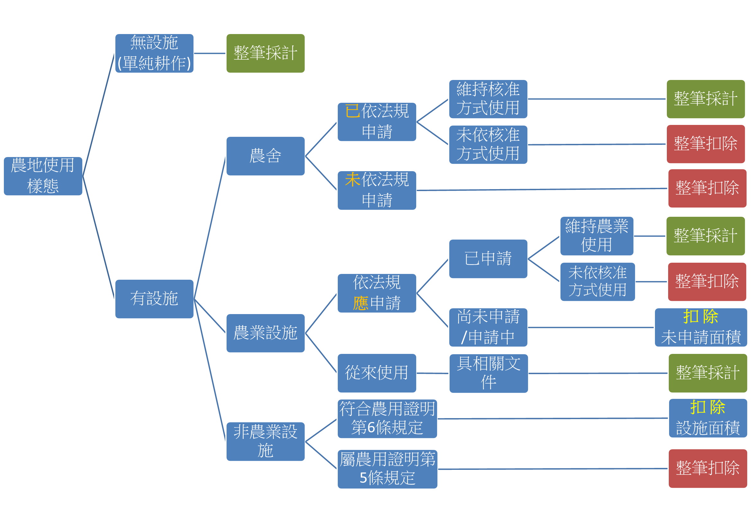
農會理監事候選人農業用地作農業使用認定原則

Slide 17
農會總幹事遴選辦法
法源依據
§1
資 格
§3、§14
定 義
§2
遴選流程
§4-9、§11、§16-17
現任總幹事應聘條件
§12、§13、§15
聘任程序
§10、§18
重新遴選流程
§20
中途出缺遴選流程
§19
附 則
§21-22
總條文數
22條

Slide 18
參、農會選舉方式
基 層 農 會
上 級 農 會
會 員
會 員 代 表
互選
選 舉
選舉
選舉
理事
理事長
出席上級農會代表
入會滿6個月
聘任
總幹事
選舉
監事
互選
常務監事
監事
互選
常務監事
選 舉
互選
出席
上級(全國)農會代表
選舉
理事
理事長
聘任
總幹事
理事
監事
農事小組組長、副組長
理事長
總幹事
常務監事
直接選舉
分區投票
間接選舉，集會投票

Slide 19
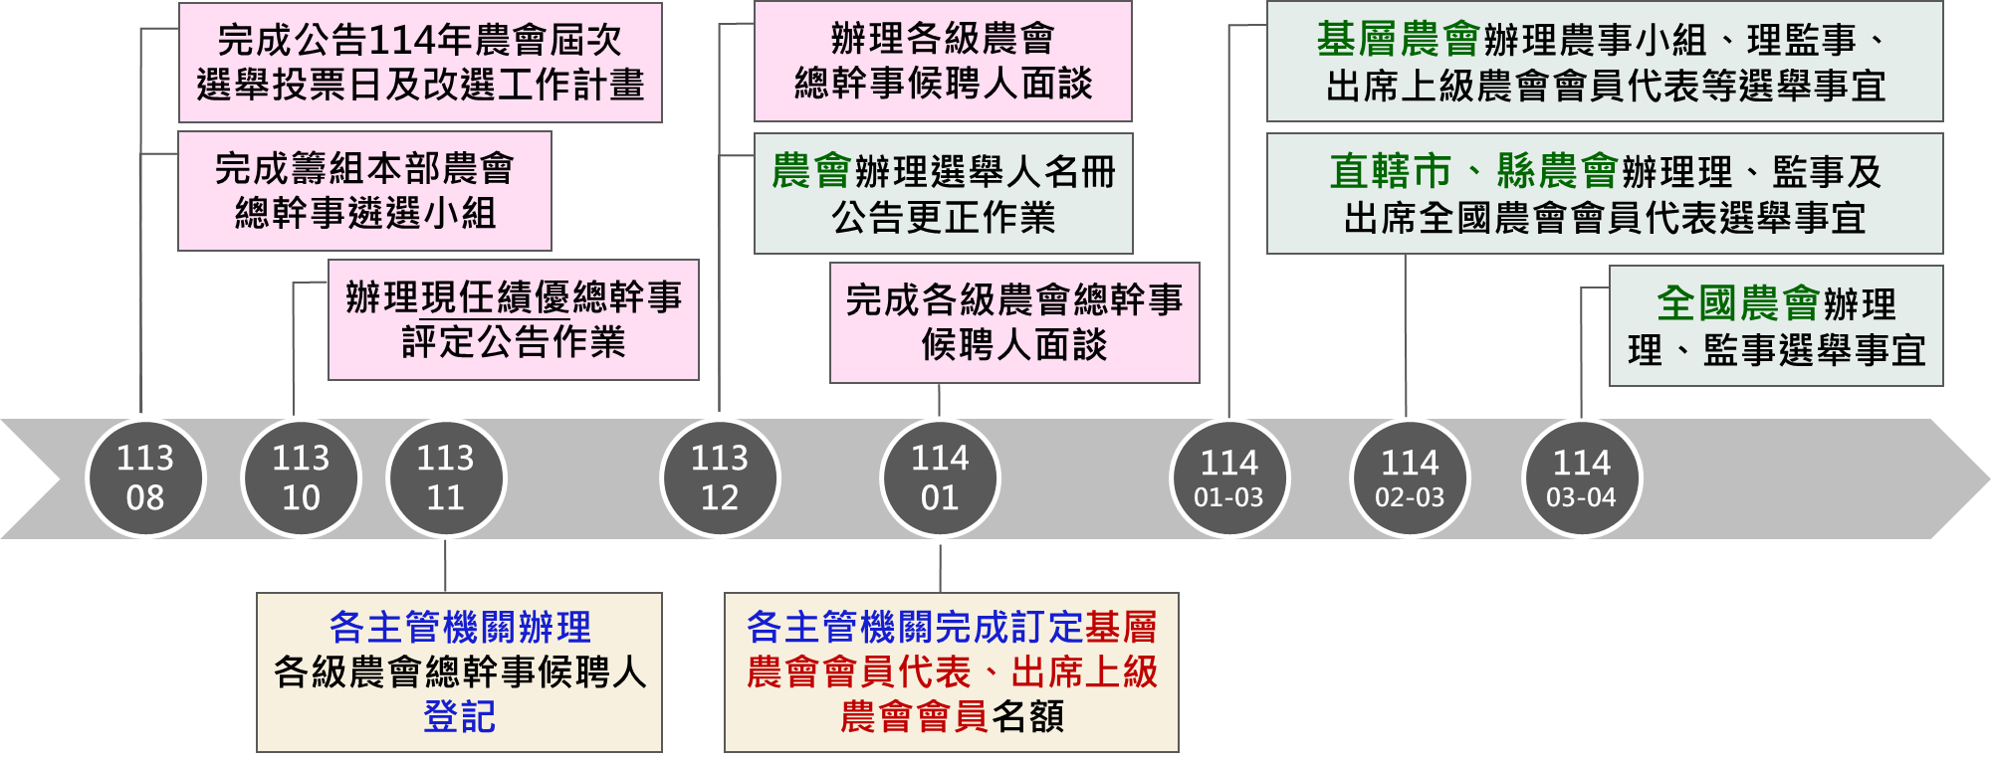
肆、農會改選工作計畫
114年農會屆次改選工作計畫
-113年下半年即啟動籌備作業及總幹事遴選面談作業

Slide 20
分區投票
集會投票
前60日
《
7日
15日內
10日內
3日
7日前
7日內
7日內
7日內
選舉人名冊公告
名冊更正截止
更正結果通知
投票日公告、通知
農事小組投票日
當選人簡歷冊
召開代表大會
當選人簡歷冊
召開理、監事會
當選人簡歷冊
投票紀錄
投票紀錄
投票紀錄
投票結果申請異議
15日內
異議結果核復
3日前
7日內
7日前
候選登記
5日
3日內
投票日
公告
登記
登記截止
資格審查
通知
不合格
申復
投票日
公告
通知

Slide 21
基層農會改選期程
肆、農會改選工作計畫(續)
適用對象：基層、離島、省轄市等農會 (含全農中壢辦事處、屏東縣農鹽埔辦事處)
1.公告選舉 人名冊
2.接受申請人更正選舉人名冊
會員代表及農事小組組長候選人登記
會員代表及農事小組組長候選人資格審查
農事小組選舉投票日
完成召開理監事會
互選理事長、常務監事
聘任總幹事
113
12
16~22
113
12
24
114
01
06~10
114
01
10~16
114
01
13~17
114
01
17~23
114
02
15
114
03
01
114
03
10
確定選舉人名冊報主管機關備查及送上級農會
理監事及出席上級農會會員代表候選人登記
理監事及出席上級農會會員代表資格審查
完成召開會員代表大會，選出理監事及出席上級農會會員代表

Slide 22
直轄市、縣級農會改選期程
肆、農會改選工作計畫(續)
適用對象：直轄市及縣級農會
公告理監事及出席上級農會會員代表候選人登記
農事小組選舉投票日
完成召開會員代表大會，選出理監事及出席全國農會會員代表
完成召開理、監事會互選理事長、常務監事、聘任總幹事
114
02
14
114
02
15
114
02
17~21
114
02
21~27
114
03
10
114
03
18
114
03
27
理監事及出席全國農會會員代表候選人登記
理監事及出席全國農會會員代表資格審查
公告理、監事及出席上級農會會員代表候選人名冊

Slide 23
全國農會改選期程
肆、農會改選工作計畫(續)
公告理、監事候選人登記
理、監事候選人資格複審完成，抽籤造冊報本部備查
完成召開會員代表大會，選出理、監事
完成召開理、監事會互選理事長常務監事並聘任總幹事
114
03
07
114
03
10~14
114
03
20
114
03
28
114
04
02
114
04
10
114
04
18
114
04
24
理、監事候選人登記
完成理、監事資格審查
完成公告理、監事候選人名冊
理事長、常務監事當選人簡歷冊報中央主管機關

Slide 24
總幹事遴選作業期程
肆、農會改選工作計畫(續)
本部籌組農會總幹事遴選小組
查核現任總幹事候聘資格條件及品德操守情形
公告各級農會總幹事候聘人登記
完成各級農會總幹事候聘登記人資格審查及成績評定
總幹事合格人員名冊送達農會
113
08
23
113
08
25
113
09
30
113
10
16
113
11
04
113
11
18~22
114
01
10
114
02
10
114
02
12
114
04
18
縣市政府報送各級農會現任總幹事屆次考核成績
本部按縣市別評定及公告績優總幹事
農會總幹事候聘人登記
完成總幹事候聘登記人面談
各級農會召開理事會完成總幹事聘任
確定需辦理面談農會家數67家

Slide 25
選務相關人員工作講習
肆、農會改選工作計畫(續)
參加對象 | 辦理梯次時間 | 協辦單位
各縣市政府 農會輔導人員 | 2梯次 113年9-10月 | 苗栗縣政府 臺南市政府
各級農會總幹事 | 2梯次 113年10-11月 | 農訓協會
各級農會 選務工作辦理人員 | 6梯次 113年10-11月 | 農科院

Slide 26
肆、農會改選工作計畫(續)
改選期間加強端正選風維持農會正常營運。
(一)建立農會重大突發事件通報系統，各級政 府轉知農會填報突發事件通報表。
(二)加強淨化選風宣導。
(三)請法務部協助查察選舉不法情事。

Slide 27
伍、農會改選流程
基層農會改選期程
適用對象：基層、離島、省轄市等農會 (含全農中壢辦事處、屏東縣農鹽埔辦事處)
1.公告選舉 人名冊
2.接受申請人更正選舉人名冊
確定選舉人名冊報主管機關備查及送上級農會
113
12
16
113
12
22
113
12
24
公告及申請更正選舉人名冊截止

Slide 28
伍、農會改選流程(續)
基層農會
適用對象：基層、離島、省轄市等農會 (含全農中壢辦事處、屏東縣農鹽埔辦事處)
重要工作：
選舉人名冊確定
法定選舉權門檻
農事小組選舉投票日前六個月入會(農會法§12)
以農事小組選舉投票日(114年2月15日)前1日為準(即114年2月14日) (選罷辦法§7)
入會最後申請日為113年8月14日

Slide 29
伍、農會改選流程(續)
基層農會
適用對象：基層、離島、省轄市等農會 (含全農中壢辦事處、屏東縣農鹽埔辦事處)
重要工作：
選舉人名冊公告：
公告起始日：113年12月16日
(投票日前60日之前)(選罷辦法第12條)。
公告地點：張貼公告於農會與其辦事處、
信用部分部及各農事小組。
公告期限：7日(至陳列期間截止)
113年12月16日～22日。
✶ 12月21日、22日為假日
29
Notes:
29

Slide 30
伍、農會改選流程(續)
基層農會
適用對象：基層、離島、省轄市等農會 (含全農中壢辦事處、屏東縣農鹽埔辦事處)
重要工作
選舉人名冊公告期間之公開陳列閱覽(選罷辦法第12條) ：
名冊陳列地點：農會與其辦事處、信用部分部及各農事小組。
閱覽期限：7日
113年12月16日～22日。
12月21、22日為假日，應派員值班，受理名冊之閱覽。
30
Notes:
30

Slide 31
農會選舉罷免辦法第11條修正
修正緣由：為保護個人資料外洩免受詐騙，立法院第11屆第1會期決議，修正法規不提供合格候選人選舉人名冊。
修正發布時間：113年7月17日
修正內容：
農事小組選舉人名冊改為候選人僅得至農會申請閱覽
合格候選人名冊報送主管機關備查之次日起3個工作日內
合格候選人得親持國民身分證向農會申請閱覽所屬選區選舉人名冊
申請閱覽僅以1次為限；閱覽時間以30分鐘為限。
Notes:
1農訓

Slide 32
伍、農會改選流程(續)
基層農會
適用對象：基層、離島、省轄市等農會 (含全農中壢辦事處、屏東縣農鹽埔辦事處)
重要工作：
選舉人名冊更正與確定(選罷辦法第12條)
會員發現名冊內容錯誤/遺漏，應於公開陳列期限內(公告之日起7日內)，填具更正申請書向農會申請更正。
農會應於113.12.24(申請更正截止之日起3日內)將更正結果通知申請人。
公告確定之選舉人名冊應編造3份
農會存查1份，報主管機關備查1份，送上級農會1份。
32
Notes:
32

Slide 33
伍、農會改選流程(續)
基層農會改選期程
適用對象：基層、離島、省轄市等農會
1.公告選舉 人名冊
2.接受申請人更正選舉人名冊
確定選舉人名冊報主管機關備查及送上級農會
受理會員代表及農事小組組長候選人登記
完成農事小組選舉候選人資格審查
農事小組選舉投票日
當選人簡歷冊報備
113
12
16
113
12
22
113
12
22
114
01
03
114
01
06
114
01
10
114
01
16
114
01
23
114
02
07
114
02
15
114
02
21
公告及申請更正選舉人名冊截止
公告辦理會員代表及農事小組組長候選人登記
1.會員代表及農事小組組長候選人截止登記
2.候選人抽籤造冊報主管機關備查並副知候選人
1.公告候選人名冊
2.書面通知候選人及選舉人
33

Slide 34
伍、農會改選流程(續)
基層農會
適用對象：基層、離島、省轄市等農會 (含全農中壢辦事處、屏東縣農鹽埔辦事處)
農事小組長、會員代表選舉
重要工作：
候選人登記(選罷辦法第13條)
自農會公告受理候選人登記之日起5日內，填具候選人登記申請書、檢附有關證件辦理登記。
農會公告日：114年1月3日
候選人登記日：114年1月6日～1月10日
可委託他人辦理登記。
可撤回登記(登記截止前)。
登記上級農會理事、監事候選人者，應檢附所屬基層農會出具之資格證明。

Slide 35
伍、農會改選流程(續)
基層農會
適用對象：基層、離島、省轄市等農會 (含全農中壢辦事處、屏東縣農鹽埔辦事處)
重要工作：
成立資格審查小組 (農會選舉罷免辦法§15)
農會理事長、常務監事、總幹事
上級農會代表
主管機關聘請之3人
(可以是戶政,公所農業課長,警政-派出所所長)

Slide 36
伍、農會改選流程(續)
基層農會
適用對象：基層、離島、省轄市等農會 (含全農中壢辦事處、屏東縣農鹽埔辦事處)
重要工作：
候選人資格審查(選罷辦法第16條)
候選人資格審查小組，應於登記截止之日起7日內完成審查工作。
114年1月16日前。
審查不合格者，書面通知(含理由)本人
有異議者，於接到通知之日起3日內書面檢附有關證件，向農會申請複審。
以1次為限，逾期不予受理。
114年1月23日複審完成。

Slide 37
伍、農會改選流程(續)
基層農會
適用對象：基層、離島、省轄市等農會 (含全農中壢辦事處、屏東縣農鹽埔辦事處)
重要工作：
候選人名冊報主管機關(選罷辦法第16條)
合格候選人抽籤排序造名冊。
114年1月23日前報主管機關備查，並副知候選人。
候選人名冊公告(選罷辦法第10條)
114年2月7日。(1/25-2/1春節)
書面通知候選人及選舉人
函請主管機關指派指導員列席指導。

Slide 38
伍、農會改選流程(續)
基層農會
適用對象：基層、離島、省轄市等農會 (含全農中壢辦事處、屏東縣農鹽埔辦事處)
重要工作：
投票日(選罷辦法第32條)
114年2月15日(週六)。
分區投票，無記名單記法。
選出農事小組組長、副組長及會員代表。
開票結果之異議申請(選罷辦法第31條)
當場以口頭或書面向指導員申請核辦
事後提出者主管機關不予受理
當選人簡歷冊報主管機關備查：114年2月21日前。

Slide 39
伍、農會改選流程(續)
基層農會改選期程
適用對象：基層、離島、省轄市等農會
1.公告選舉 人名冊
2.接受申請人更正選舉人名冊
確定選舉人名冊報主管機關備查及送上級農會
開始受理會員代表及農事小組組長候選人登記
受理理監事及出席上級農會會員代表候選人登記
截止受理理監事及出席上級農會會員代表候選人登記
113
12
16
113
12
22
113
12
24
114
01
03
114
01
06
114
01
10
114
01
13
114
01
16
114
01
17
114
01
23
公告及申請更正選舉人名冊截止
公告辦理會員代表及農事小組組長候選人登記
1.會員代表及農事小組組長候選人截止登記
2.理監事及出席上級農會會員代表候選人公告登記
完成農事小組選舉候選人資格審查
1.完成理監事及出席上級農會會員代表資格審查
2.農事小組候選人抽籤造冊報主管機關備查
39

Slide 40
伍、農會改選流程(續)
基層農會改選期程
適用對象：基層、離島、省轄市等農會
理監事及出席上級農會會員代表候選人抽籤造冊報主管機關備查並副知候選人
農事小組選舉投票日
完成農事小組選舉當選人簡歷冊報備
理、監事及出席上級農會會員代表當選人簡歷造冊報備，並副知上級農會
理事長、常務監事當選人簡歷冊報主管機關備案，副知上級農會
114
02
07
114
02
07
114
02
15
114
02
21
114
02
21
114
03
01
114
03
02
114
03
07
114
03
10
114
03
16
1.公告農事小組候選人名冊
2.書面通知候選人及選舉人
1.完成通知召開會員代表大會
2.完成公告理、監事及出席上級農會會員代表候選人名冊
3.通知候選人
完成召開會員代表大會
完成通知召開理、監事會
1.完成召開理事會互選理事長並聘任總幹事
2.完成召開監事會互選常務監事
40

Slide 41
伍、農會改選流程(續)
基層農會
適用對象：基層、離島、省轄市等農會 (含全農中壢辦事處、屏東縣農鹽埔辦事處)
理監事及出席上級農會代表選舉
重要工作：
登記日公告：114年1月10日。
候選人登記：114年1月13日～17日。(選罷辦法第13條)
資格審查：114年1月23日前完成。
⇨2月7日前複審完成(選罷辦法第16條) 。
合格候選人抽籤造名冊、報主管機關備查：110年2月7日前(選罷辦法第16條) 。(1/25-2/1春節)
公告候選人名冊、通知候選人；通知應出席人員召開會員代表大會；函請主管機關指派指導員：114年2月21日前(農會選舉罷免辦法§10)。

Slide 42
伍、農會改選流程(續)
基層農會
適用對象：基層、離島、省轄市等農會 (含全農中壢辦事處、屏東縣農鹽埔辦事處)
召開會員代表大會選出理事、監事、出席上級農會代表：
應於農事小組選舉投票完畢之日起15日內為之
3月10日前完成
可召開之工作日：2月24日、25日、26日、27日。 (選罷辦法第35條)
投票方式：無記名連記法
理事及候補理事、監事及候補監事之排序，
以得票多寡列
票數相同時，當場抽籤定之。
選舉結果異議：7日內以書面向主管機關申請核辦。
造具當選人簡歷冊(含候補理事、監事)報主管機關備查：114年3月7日前(選罷辦法第32條)

Slide 43
伍、農會改選流程(續)
基層農會
適用對象：基層、離島、省轄市等農會 (含全農中壢辦事處、屏東縣農鹽埔辦事處)
產生理事長、常務監事及總幹事：
應於會員 (代表) 大會選舉投票完畢之日起10日內
3月10日(周一)前完成
只有3月4日(週二)～7日（週五）可召開。 (選罷辦法第36條)
造具當選人簡歷冊報主管機關備查(副知上級農會)：114年3月16日前。

Slide 44
伍、農會改選流程(續)
直轄市、縣級農會改選期程
適用對象：直轄市及縣級農會
公告理監事及出席上級農會會員代表候選人登記
理監事及出席上級農會會候選人員代表截止登記
理監事及出席上級農會會員代表候選人抽籤造冊報主管機關備查
1.完成召開會員代表大會
2.完成通知召開理、監事會
完成召開理、監事會互選理事長常務監事並聘任總幹事
114
02
14
114
02
17
114
02
21
114
02
27
114
03
07
114
03
10
114
03
18
114
03
24
114
03
27
114
04
02
開始受理理監事及出席上級農會會員代表候選人登記
完成理監事及出席上級農會會員代表資格審查
1.完成通知召開會員代表大會
2.完成公告理、監事及出席上級農會會員代表候選人名冊
3.通知候選人
理、監事及出席上級農會會員代表當選人簡歷造冊報備，並副知上級農會
理事長、常務監事當選人簡歷冊報主管機關備案，副知上級農會

Slide 45
伍、農會改選流程(續)
直轄市、縣級農會
適用對象：直轄市及縣級農會
理監事及出席全國農會代表選舉重要工作
登記日公告：114年2月14日前。
候選人登記：114年2月17日～21日。
資格審查：114年2月27日前完成。(2月24日至27日為可審查工作日)(2/28-3/2連假)
⇨3月7日前複審完成。
合格候選人抽籤造名冊、報主管機關備查
114年3月7日前。
公告候選人名冊、通知候選人；通知應出席人員召開會員代表大會；函請主管機關指派指導員
114年3月10日前。

Slide 46
伍、農會改選流程(續)
直轄市、縣級農會
適用對象：直轄市及縣級農會
召開會員代表大會選出理事、監事、出席全國農會代表
114年3月18日前
投票方式：無記名連記法(同前)
選舉結果異議：7日內以書面向主管機關申請核辦。
造具理事、監事當選人簡歷冊(含候補理事、監事)報主管機關備查
114年3月24日前
產生理事長、常務監事及總幹事
應於3月27日前(會員代表大會後10日內)完成
造具當選人簡歷冊報主管機關備查(副知上級農會)：114年4月2日前。

Slide 47
伍、農會改選流程(續)
全國農會改選期程
公告理、監事候選人登記
理、監事候選人截止登記
理、監事候選人資格複審完成，抽籤造冊報主管機關備查
1.完成召開會員代表大會
2.完成通知召開理、監事會
完成召開理、監事會互選理事長常務監事並聘任總幹事
114
03
07
114
03
10
114
03
14
114
03
20
114
03
28
114
04
02
114
04
10
114
04
16
114
04
18
114
04
24
開始受理理、監事候選人登記
完成理、監事資格審查
1.完成通知召開會員代表大會
2.完成公告理、監事候選人名冊
3.通知候選人
理、監事當選人簡歷造冊報備
理事長、常務監事當選人簡歷冊報中央主管機關
47

Slide 48
伍、農會改選流程(續)
全國農會
理事、監事選舉重要工作
登記日公告：114年3月7日前。
候選人登記：114年3月10日～14日。
資格審查：114年3月20日前完成。
114年3月28日前複審完成。
合格候選人抽籤造名冊、報農業部(主管機關)備查
114年3月28日前。
公告候選人名冊、通知候選人；通知應出席人員召開會員代表大會；函請主管機關指派指導員
114年4月2日前。

Slide 49
伍、農會改選流程(續)
全國農會
召開會員代表大會選出理事、監事
114年4月10日前
投票方式：無記名連記法(同前)
選舉結果異議：7日內以書面向主管機關申請核辦。
造具理事、監事當選人簡歷冊(含候補理事、監事)報主管機關備查
114年4月16日前
產生理事長、常務監事及總幹事
應於4月18日前(會員代表大會後10日內)完成
造具當選人簡歷冊報主管機關備查(副知上級農會)：114年4月24日前。

Slide 50
地方主管機關工作預定進度
伍、農會改選流程(續)
公告直轄市、縣(市)各級農會總幹事候聘人登記
直轄市、縣(市)各級農會總幹事候聘人登記截止
完成直轄市、縣(市)級農會改選工作研討會
完成訂定基層農會出席上級農會會員代表名額
指導監督基層農會農事小組選舉候選人資格審查
指導監督直轄市、縣農會理、監事及出席全國農會會員代表候選人資格審查
113
11
04
113
11
18
113
11
22
113
12
19
11312
31
114
01
02
114
01
08
114
01
10
114
01
10~16
114
01
17~23
114
02
21~27
受理直轄市、縣(市)各級農會總幹事候聘人登記
完成直轄市、縣(市)各級農會總幹事候聘人資格審查
完成訂定基層農會會員代表名額
完成准予登記總幹事候聘人品德操守及工作表現成績評定，造名冊報農業部
指導監督基層農會理監事及出席上級農會會員代表候選人資格審查
50

Slide 51
伍、農會改選流程(續)
中央主管機關工作預定進度
籌組農會總幹事遴選小組
按縣市別評定及公告績優總幹事
全國農會總幹事候聘人開始登記
完成各級農會改選工作研討會
完成准予登記全國農會總幹事候聘人品德操守及工作表現成績評定
完成農會總幹事候聘登記人面談
指導監督全國農會理、監事資格審查
113
08
23
113
08-09
23
113
10
16
113
11
04
113
11
18
113
11
22
113
11
30
113
12
19
114
01
10
110
01
14
114
02
10
114
02
12
114
03
14~20
查核現任總幹事候聘資格條件及品德操守情形
公告全國農會總幹事候聘人登記
全國農會總幹事候聘人登記截止
完成全國農會總幹事候聘人資格審查
完成訂定出席全國農會會員代表名額
完成農會總幹事遴選合格人員名冊
51

Slide 52
陸、農會屆次改選危機管理
事前充分準備
熟悉法令規定
瞭解改選作業流程
參加選務講習訓練
配合淨化選風宣導

Slide 53
陸、農會屆次改選危機管理(續)
事中即時因應
快速陳報重大突發事件、配合處理
員工被迫從事助選活動嚴重影響業務推展
總幹事、理監事違法挪用農會資金作為選舉運用
信用部發生擠兌

Slide 54
陸、農會屆次改選危機管理(續)
投(開)票當日突發事件(立即處理)
農事小組投(開)票所滋擾事件
由投(開)票所工作人員依法妥處，並請警察人員維持秩序。警察人員得於情況急迫逕行入場取締排除危害。
集會投(開)票所滋擾事件
由會議主席(經主管機關指導員同意)或指導員，按情節輕重，對滋事者予以警告、令其退出、，當場取銷其選舉權、被選舉權或禁止其出席該次會議之權利。
請現場警察人員維持秩序。

Slide 55
陸、農會屆次改選危機管理(續)
投(開)票當日突發事件(立即處理)
遇有天災或其他不可抗力情事，致不能投票或開票
由農會報主管機關核准，改定日期或場所
農會應透過大眾傳播媒體、農事小組組長，周知選舉人及候選人。

Slide 56
陸、農會屆次改選危機管理(續)
事後檢討
盤點重大危機事件發生原因，檢討處理時間點及時效性，確認引用法令之正確性及執行方式之適當性。
建立重大案件處理案例，作為未來屆次選務工作之處理參考。

Slide 57
選後重要工作
◆辦理新屆次農會選任人員業務講習
辦 理 單 位 | 講 習 對 象 | 辦 理 時 間
農業部 | 理事長、常務監事、總幹事 | 114年下半年
直轄市、縣市農會 | 轄下農會理、監事 | 114年7月31日前
基層農會 | 會員代表 農事小組組長、副組長 | 114年6月30日前
◆法規研修
檢討屆次選舉重大情事研修農會選舉相關法規
盤點農會體制、擬定未來發展方向，研擬精進作為及法規研修重點

Slide 58
柒、結論
慎密準備 熟悉法令
依法行政 保持中立
順利完成 改選工作

